Slide 1
Межсетевое взаимодействие
по развитию способностей
и талантов в регионе
Аверин Виталий Геннадьевич,
директор БУ ДО «ОблДЮСШ»,
руководитель регионального
ресурсного центра

Slide 2
«…формирование эффективной системы выявления, поддержки и развития способностей и талантов у детей и молодежи, основанной на принципах справедливости, всеобщности и направленной на самоопределение и профессиональную ориентацию всех обучающихся…»
Указ Президента РФ
от 7 мая 2018 года № 204
«О национальных целях и стратегических задачах развития Российской Федерации на период до 2024 года»
РЕГИОНАЛЬНЫЙ ПРОЕКТ
«УСПЕХ КАЖДОГО РЕБЕНКА»

Slide 3
Идея Концептуальной модели – обеспечение массового охвата школьников в развитии их способностей и талантов, широкое вовлечение педагогов, представителей науки и работодателей в процесс развития и поддержки обучающихся образовательных организаций Омской области

Slide 4
СТРУКТУРНЫЕ КОМПОНЕНТЫ КОНЦЕПТУАЛЬНОЙ МОДЕЛИ
8
Центры непрерывного развития
профессионального мастерства
Министерство образования Омской области
1
Институт педагогов-наставников
по работе со способными
талантливыми школьниками
Муниципальные органы Омской области,
осуществляющие управление в сфере
образования
9
2
Региональный центр выявления,
поддержки и развития способностей
и талантов у детей и молодежи «Канопус»
Институт муниципальных школьных
координаторов по развитию
у школьников способностей и талантов
10
3
Учреждения дополнительного
образования
БОУ ОО «Многопрофильный образовательный центр развития одаренности № 117
11
4
12
Предприятия реального сектора
экономики
5
«Школы под эгидой Российской академии наук»
Профессиональные образовательные организации
13
Учебно-методический центр развития у обучающихся способностей
и талантов БОУ ДПО «ИРООО»
6
Организации высшего образования
14
7
Общеобразовательные организации
Детские технопарки «Кванториум»
15

Slide 5
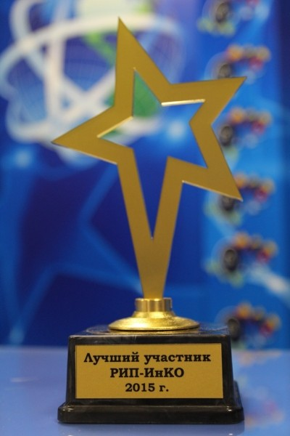
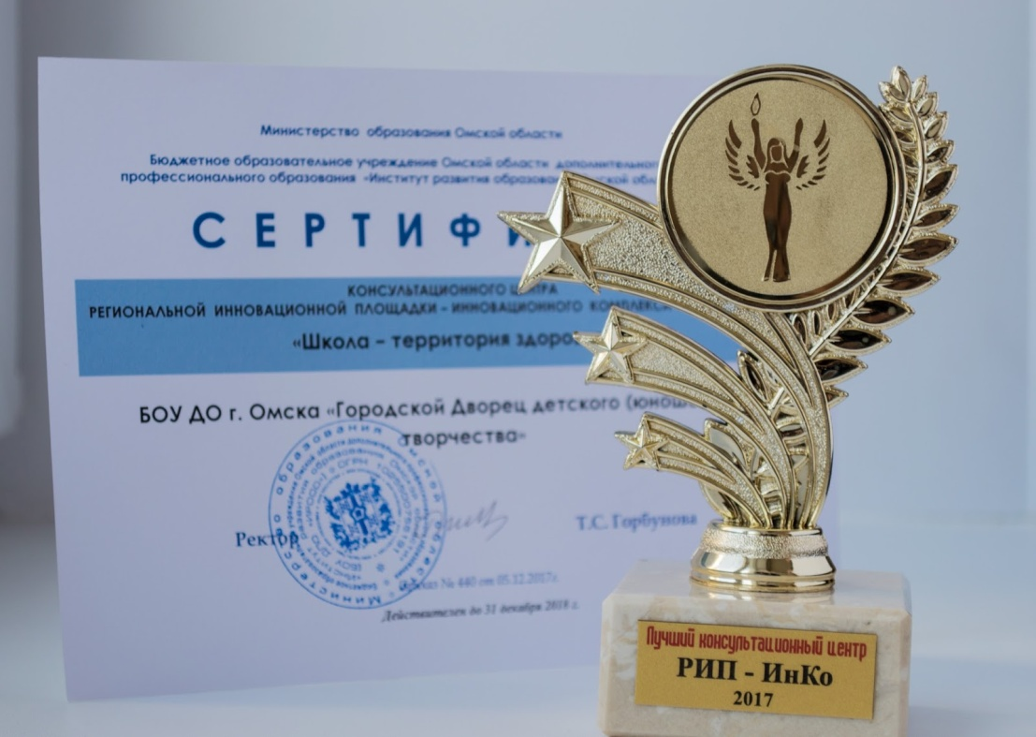
Региональный инновационный комплекс - инновационная площадка «Школа как центр творчества и развития одаренности детей»

Slide 6
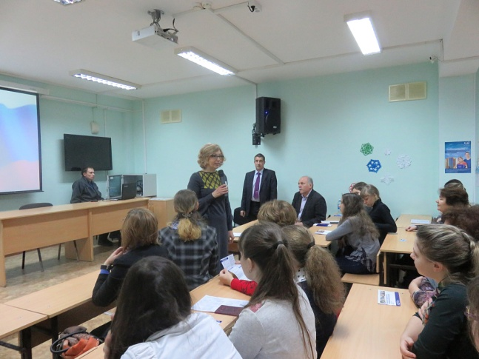
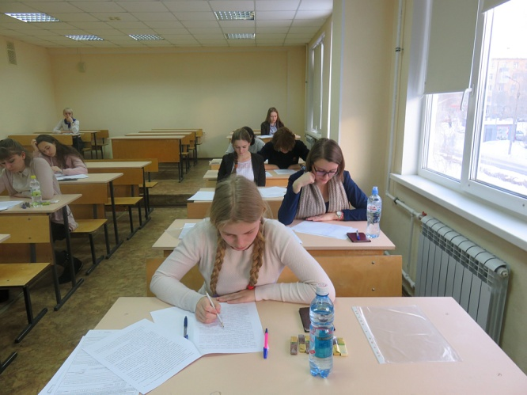
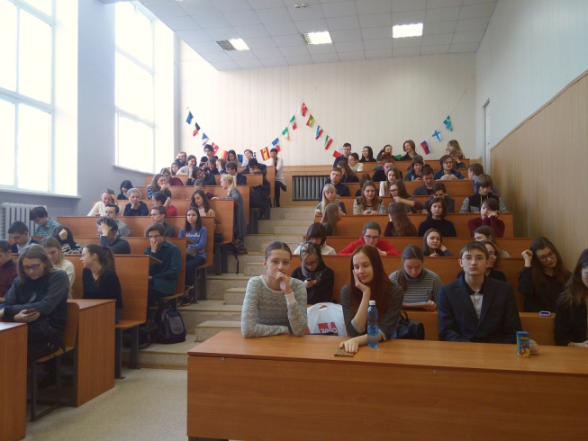
ВСЕРОССИЙСКАЯ
ОЛИМПИАДА ШКОЛЬНИКОВ
В Омской области Олимпиада проводится
по 23 учебным предметам в 4 этапа,
и охватывает свыше 70 тысяч обучающихся
В 2018 году региональном этапе Олимпиады школьников приняли участие 1 843 обучающихся
9-11 классов общеобразовательных учреждений
из 32 муниципальных районов
Омской области и города Омска
В 2018 году
в региональном этапе Олимпиады школьников
72 – победителя
347 – призеров

Slide 7
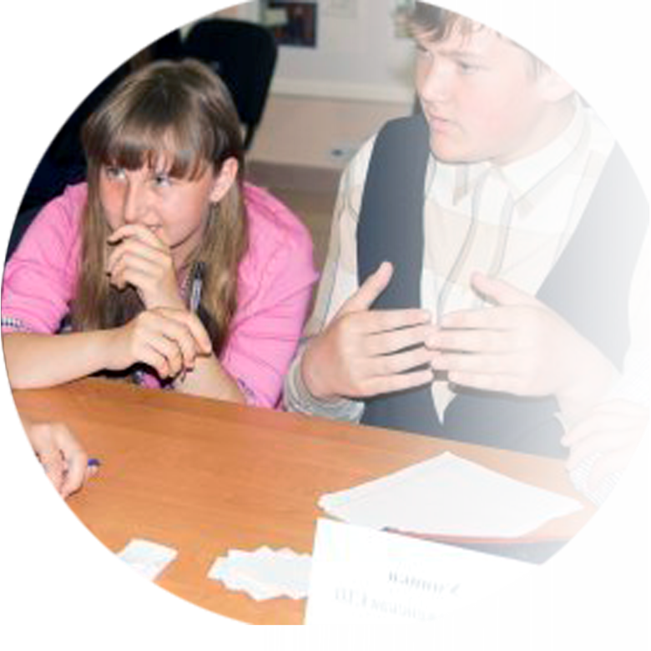
КОМПЛЕКС МЕРОПРИЯТИЙ
Зимняя школа по подготовке к региональному этапу ВсОШ
Областной турнир интеллектуальных игр «Что? Где? Когда?»
Областной Чемпионат командных игр-конкурсов
по функциональной грамотности для учащихся 4-11 классов
Региональный слет обучающихся и педагогов, занимающихся
исследовательской деятельностью в сфере естественных наук
Областная краеведческая конференция школьников
«Моя Сибирь-Мой край родной»
Областная олимпиада «ТУР» (Трудись! Упорствуй! Разумей!)
Областной интеллектуальный турнир "Эрудит"
Областной чемпионат «Школьные навыки»
для обучающихся 2-х – 6-х классов
Круглогодичная очно-заочная школа для одаренных
детей и педагогов, работающих с одаренными детьми

Slide 8
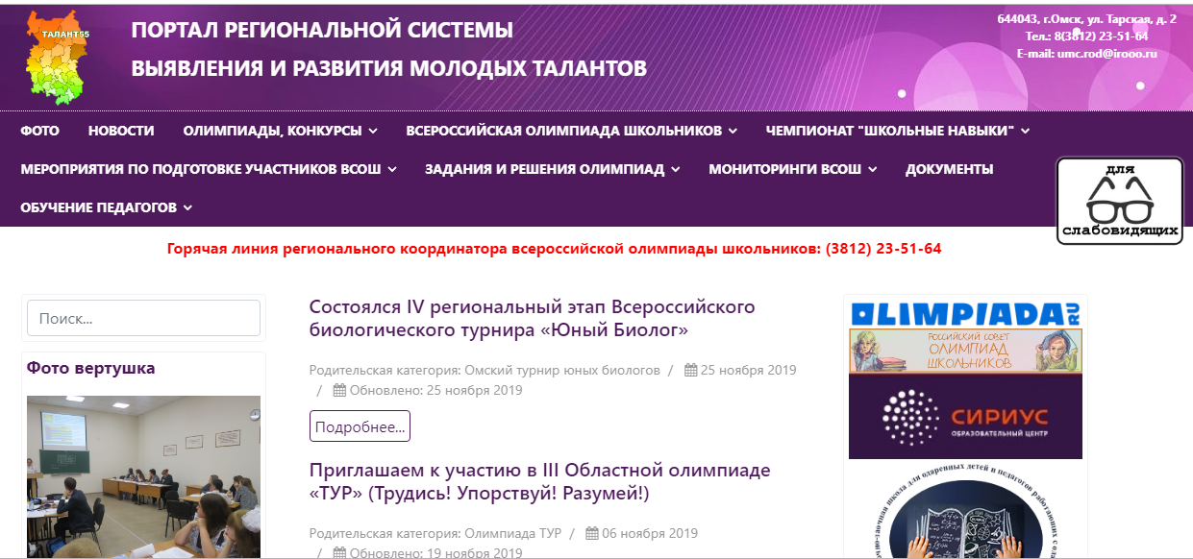
http://talant55.irooo.ru/

Slide 9
ЦЕНТРЫ ПО РАБОТЕ С ОДАРЕННЫМИ
ДЕТЬМИ
ФГБОУ ВПО «Омский государственный
педагогический университет»
ФГБОУ ВО «Сибирский государственный
автомобильно-дорожный университет»
ФГБОУ ВПО «Омский государственный
университет им. Ф.М. Достоевского»
ФГБОУ ВПО «Омский государственный
университет путей сообщения»
ФГБОУ ВПО «Омский государственный
аграрный университет имени П.А. Столыпина»
ФГБОУ ВПО «Омский государственный
технический университет»
ЧОУ ВО «Сибирский юридический университет»

Slide 10
ВИДЫ ДЕНЕЖНЫХ ПООЩРЕНИЙ
И ГРАНТОВОЙ ПОДДЕРЖКИ
Денежные поощрения обучающимся общеобразовательных организаций, профессиональных образовательных организаций
Премия Губернатора Омской области обучающимся образовательных организаций
Стипендии Губернатора Омской области аспирантам и студентам очной формы обучения образовательных организаций высшего образования
Стипендии, премии и гранты, выплачиваемые органами местного самоуправления
Спортивная премия
Губернатора Омской области «Доблесть»
Стипендии Правительства Омской области одаренным спортсменам, учащимся центров олимпийской подготовки и УДО ФСН

Slide 11
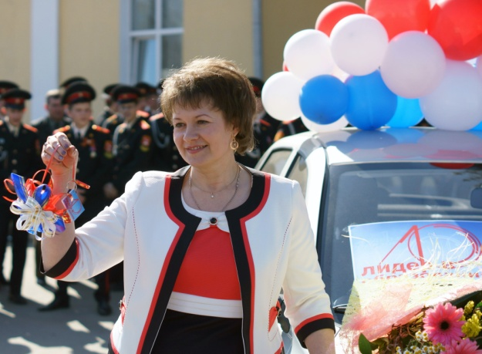
СИСТЕМА
РЕГИОНАЛЬНЫХ КОНКУРСОВ ПРОФЕССИОНАЛЬНОГО МАСТЕРСТВА
«Учитель года России»;
«Воспитатель года России»;
«Лидер в образовании»;
«Педагог школы для всех»;
«Воспитать человека;
«Педагог профессионального образования»;
«Современный классный руководитель»;
«Педагогический дебют»;
«Открытый урок»;
Конкурсы профессионального мастерства
учителей-предметников;
«НАСТАВНИК+МОЛОДОЙ ПЕДАГОГ=КОМАНДА»;
Конкурс педагогов дополнительного образования «Сердце отдаю детям»;
Конкурс на получение денежного поощрения за высокие достижения в педагогической деятельности;
Конкурс в области педагогики, воспитания и работы с детьми и молодежью до 20 лет «За нравственный подвиг учителя»;
Ярмарка социально-педагогических инноваций.

Slide 12
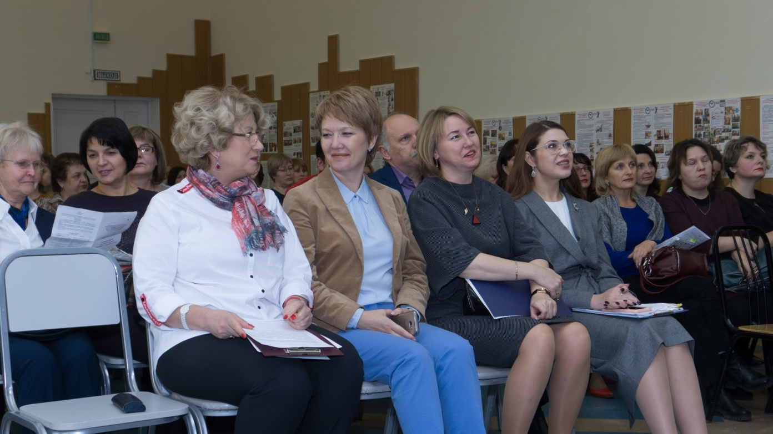
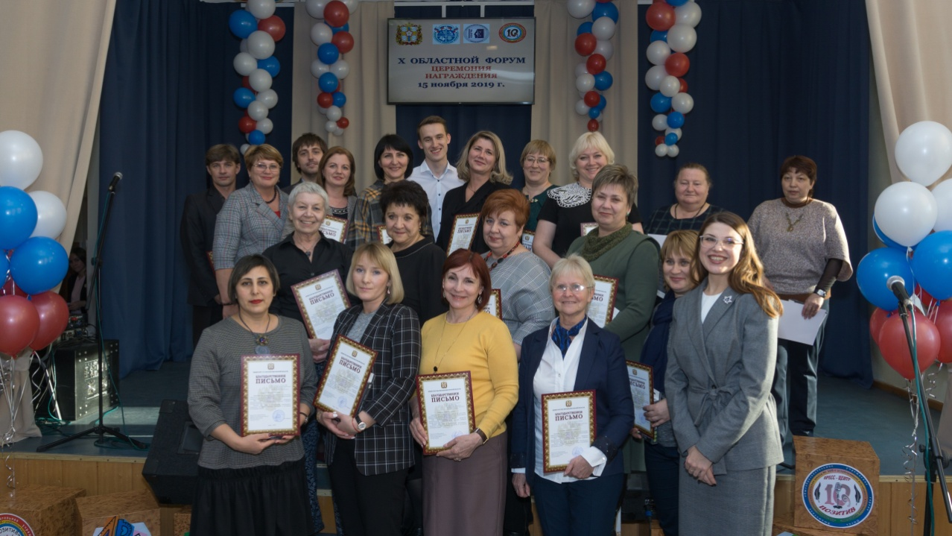
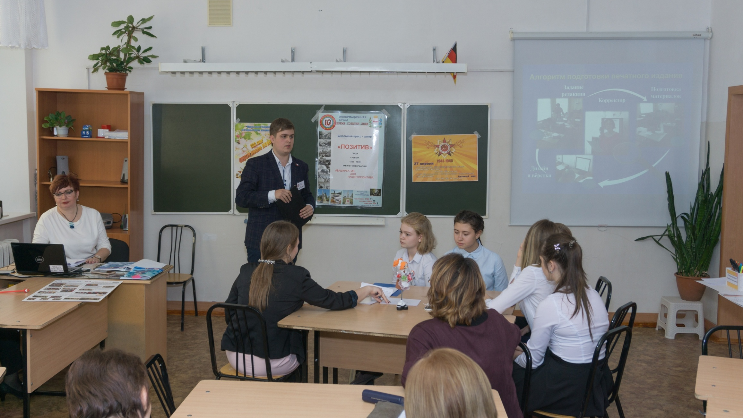
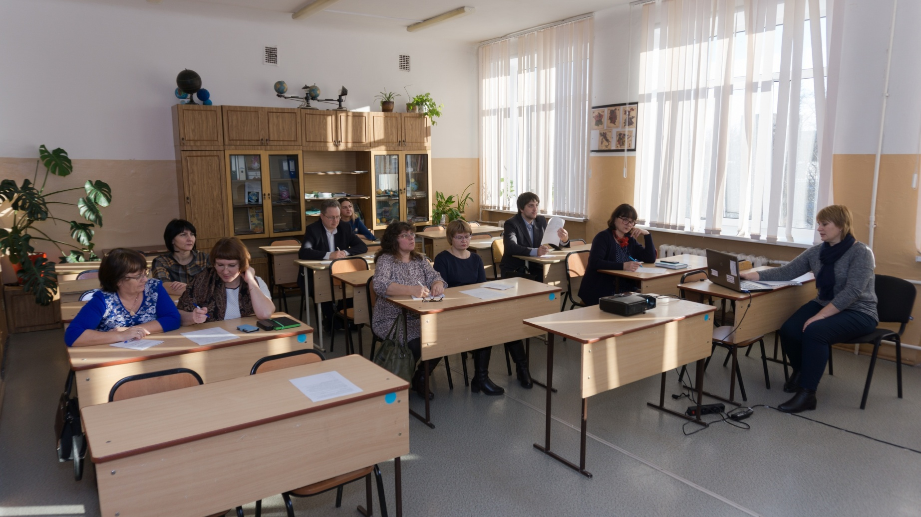
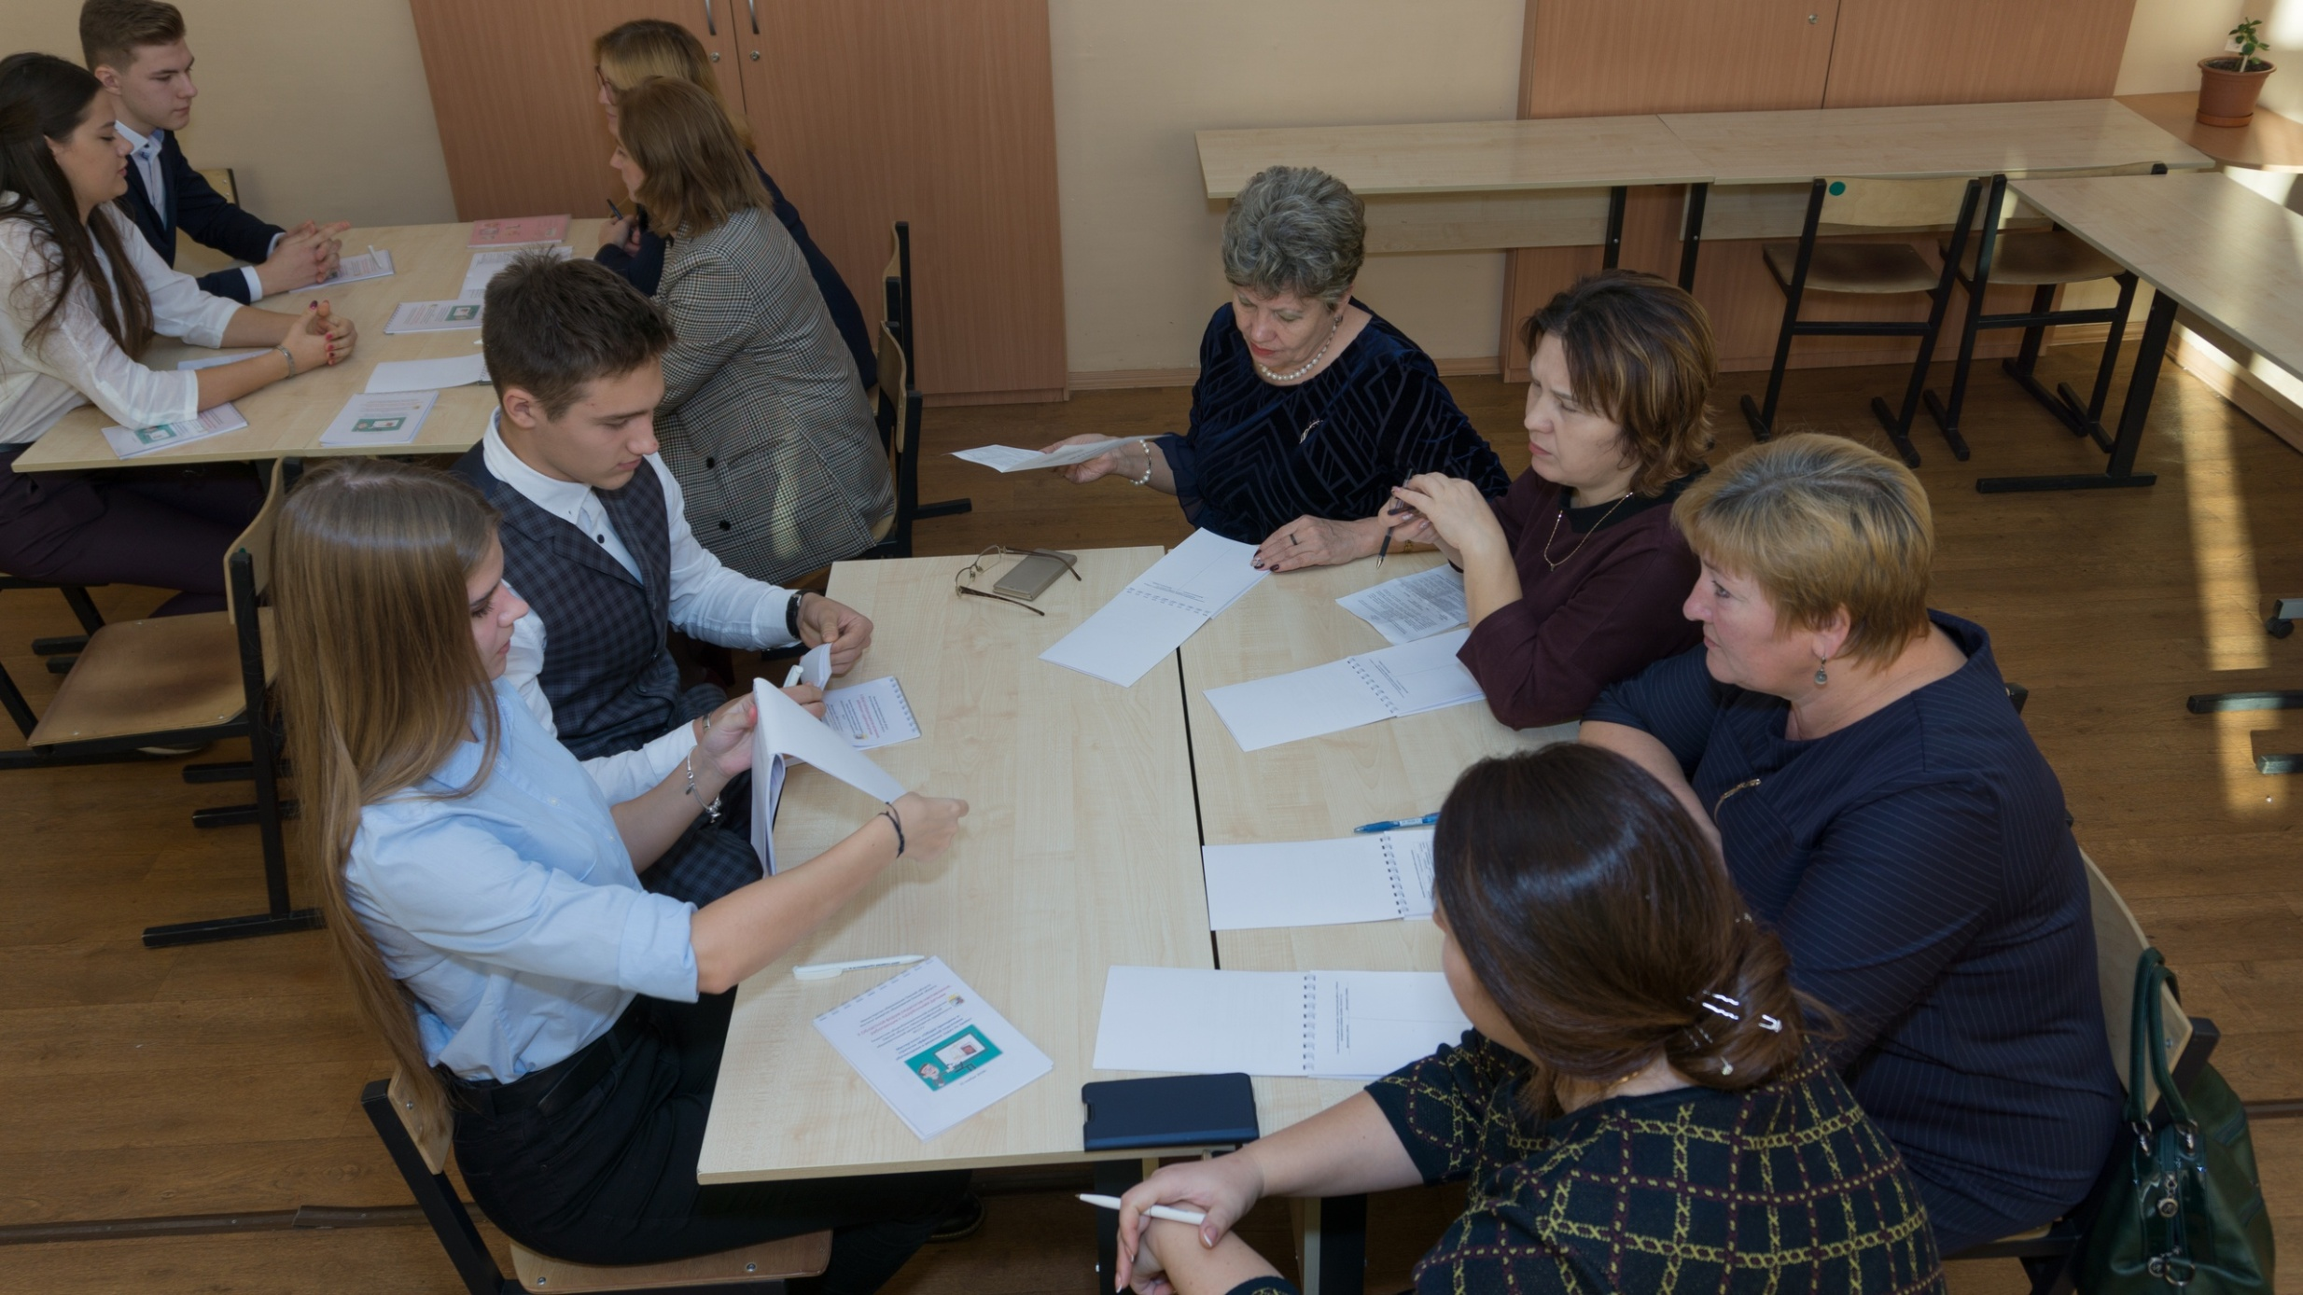
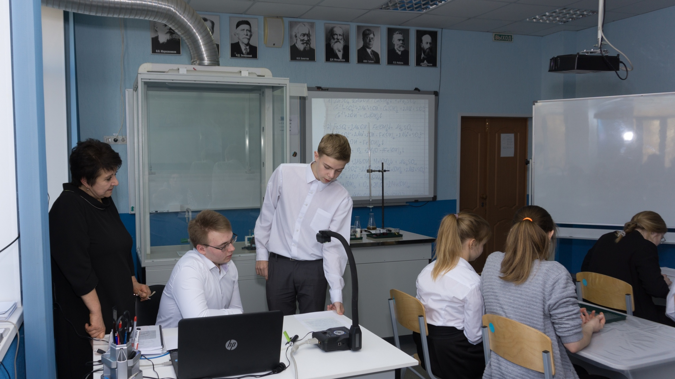
ОБЛАСТНОЙ ФОРУМ
ПЕДАГОГОВ–НАСТАВНИКОВ, РАБОТАЮЩИХ
С ОДАРЕННЫМИ ДЕТЬМИ

Slide 13
СИСТЕМА ДОПОЛНИТЕЛЬНОГО
ОБРАЗОВАНИЯ ОМСКОЙ ОБЛАСТИ

Slide 14
Доля детей, обучающихся по дополнительным общеобразовательным программам
ДОЛЯ ДЕТЕЙ, ОБУЧАЮЩИХСЯ ПО ДОПОЛНИТЕЛЬНЫМ ОБЩЕОБРАЗОВАТЕЛЬНЫМ ПРОГРАММАМ

Slide 15
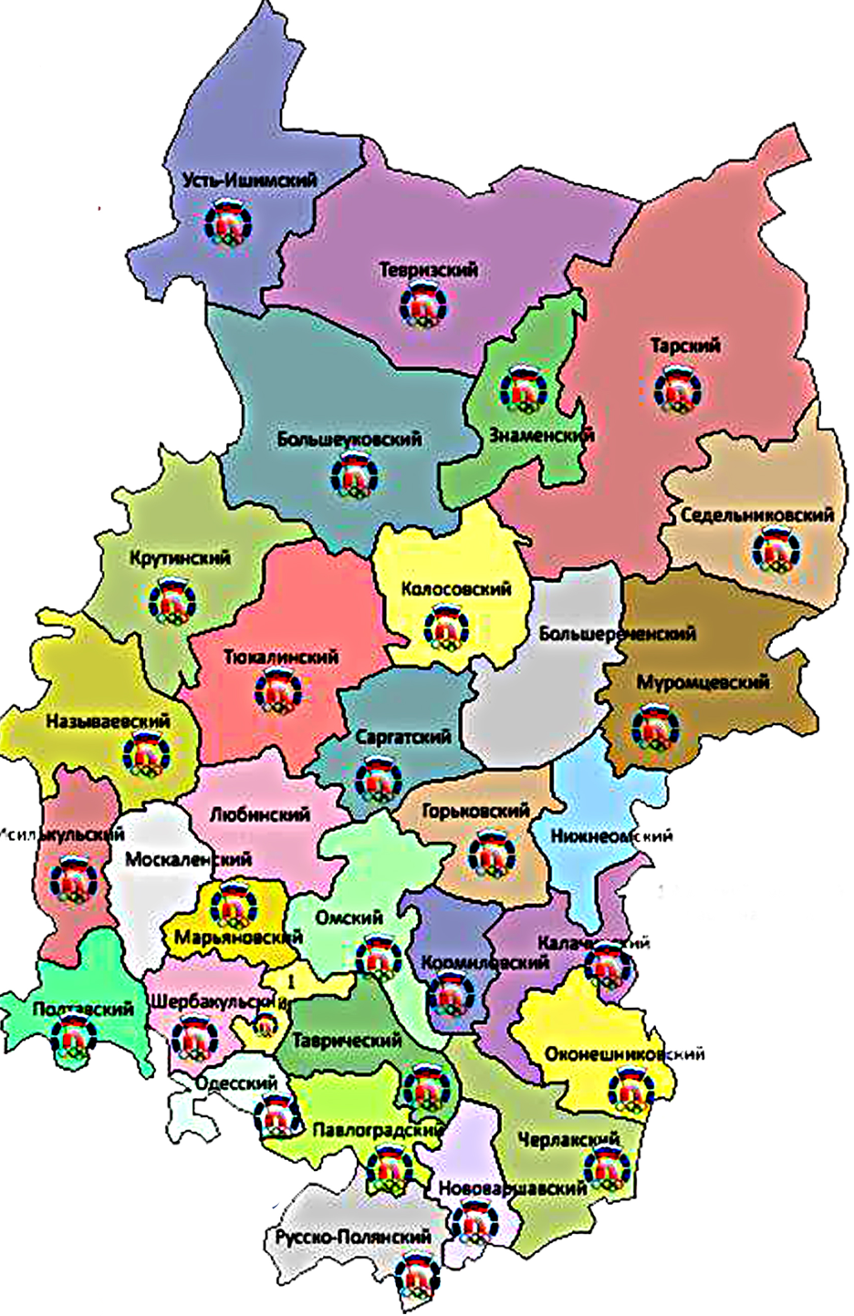
В СИСТЕМЕ ОБРАЗОВАНИЯ
ОМСКОЙ ОБЛАСТИ
ДЮСШ – 15 учреждений
ДООФСЦ, ДООЦ, ДЮЦ – 22 учреждения
Численность обучающихся – 35746 человек

Slide 16
РАЗВИТИЕ
СПОРТИВНОЙ
ИНФРАСТРУКТУРЫ
РЕГИОНА
За счет привлечения средств бюджетов всех уровней в регионе построено, реконструировано и оснащено спортивно-технологическим оборудованием 41 спортивный объект, в том числе 26 спортивных объектов в муниципальных районах Омской области.
За период с 2008 по 2018 годы в рамках реализации подпрограммы «Развитие футбола в Российской Федерации» получены средства из федерального бюджета в размере 51,3 млн. руб. на приобретение покрытий из искусственной травы с комплектующими на 6 футбольных полей.
С 2014 по 2017 год за счет привлечения внебюджетных источников, в рамках реализации социального проекта «Газпром-детям» введено в эксплуатацию 83 многофункциональных спортивных площадок и мини-стадионов, 2 физкультурно-оздоровительных комплекса
По программе «500 бассейнов» построено 2 бассейна

Slide 17
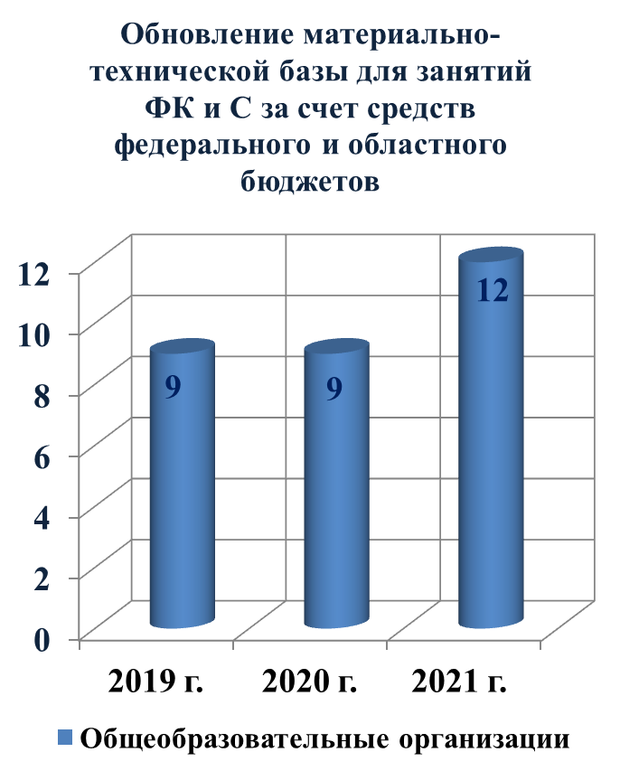
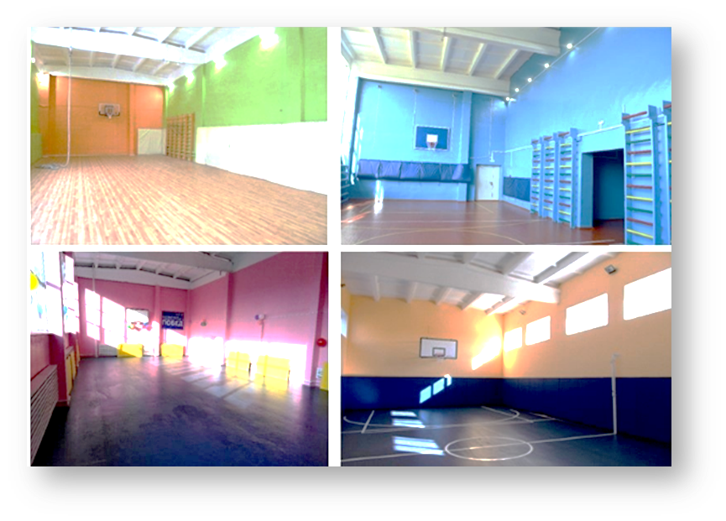
СОЗДАНИЕ УСЛОВИЙ ДЛЯ ЗАНЯТИЙ ФИЗИЧЕСКОЙ КУЛЬТУРОЙ И СПОРТОМ
В период с 2014 по 2018 год с учетом федеральной поддержки на территории Омской области отремонтировано
111 школьных спортивных залов. Затраты консолидированного бюджета составили 169,4 млн. рублей

Slide 18
ОСНОВНЫЕ НАПРАВЛЕНИЯ ДЕЯТЕЛЬНОСТИ РЕГИОНАЛЬНОГО РЕСУРСНОГО ЦЕНТРА
ОБРАЗОВАТЕЛЬНОЕ
ПРОГРАММНО-МЕТОДИЧЕСКОЕ
ИНФОРМАЦИОННОЕ
ОРГАНИЗАЦИОННО-МАССОВОЕ
ИННОВАЦИОННОЕ
КООРДИНАЦИОННОЕ

Slide 19
Открытый публичный Всероссийский смотр-конкурс на лучшую постановку физкультурной работы и развитие массового спорта среди школьных спортивных клубов
Показатель | 2015 г. | 2016 г. | 2017 г. | 2018 г.
Создано ШСК | 326 | 452 | 455 | 488
Количество членов ШСК | 20665 чел. | 31717 чел. | 33169 чел. | 34579 чел.

Slide 20
Всероссийские спортивные соревнования (игры) школьников «Президентские состязания» и «Президентские спортивные игры»

Slide 21
ГОСУДАРСТВЕННЫЕ ПРОГРАММЫ
ОМСКОЙ ОБЛАСТИ
«Снижение рисков
и смягчение последствий чрезвычайных ситуаций, участие в обеспечении общественного правопорядка и общественной безопасности Омской области»
«Развитие системы образования Омской области»

Slide 22
проводится с 1993 г.
ОБЛАСТНОЙ СПОРТИВНО-КУЛЬТУРНЫЙ ПРАЗДНИК СЕЛЬСКИХ ОБУЧАЮЩИХСЯ ОМСКОЙ ОБЛАСТИ
ЛЕТНИЙ
ЗИМНИЙ
4
100%
1629
9
123
комплекта медалей
этапа (школьный, муниципальный, зональный, региональный)
32 муниципальных района
участников
видов спорта
4
100%
1396
7
57
комплектов медалей
этапа (школьный, муниципальный, зональный, региональный)
32 муниципальных района
участников
видов спорта

Slide 23
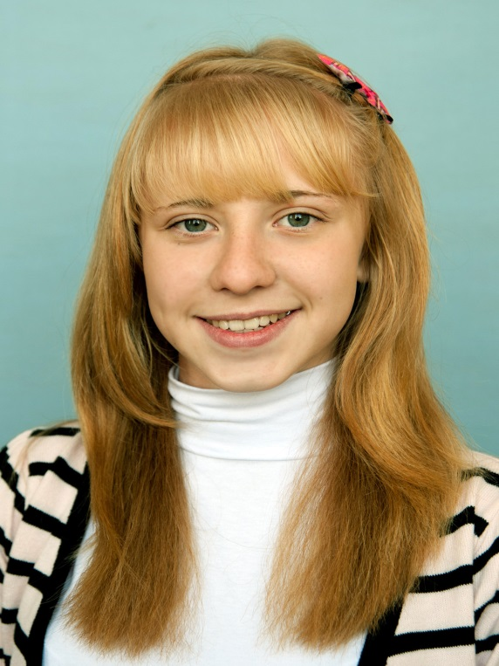
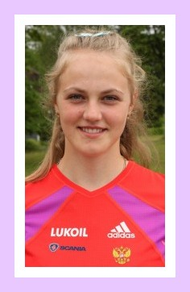
ОМСКИЕ «ЗВЕЗДОЧКИ» РОССИЙСКОГО СПОРТА
Сивкова Кристина,
«Мастер спорта России»
по легкой атлетике,
член юношеской сборной команды России,
в 2013 году обновила рекорд России в беге на 60 метров, установленный олимпийской чемпионкой И. Приваловой
в 1991 г.!
Саврасов Вячеслав ,
«Мастер спорта России» по гиревому спорту, чемпион и неоднократный призер первенств мира среди юношей, лауреат стипендии Губернатора Омской области, награжден медалью «Молодое дарование России»
Кель Николай,
«Кандидат в мастера спорта» по греко-римской борьбе, победитель Евразийских юношеских игр, призёр первенства России, многократный чемпион Омской области
Подорожняк Анна,
«Мастер спорта России»
по лыжным гонкам, чемпионка V спартакиады школьников России,
член сборной команды России по академической гребле

Slide 24
ОБЛАСТНОЙ СЛЕТ «СПОСОБНАЯ И ТАЛАНТЛИВАЯ МОЛОДЕЖЬ – НАШЕ БУДУЩЕЕ»
«Клуб краеведов»
«Компьютерный
мир»
«Литературная
гостиная»
«Декоративно-
прикладное
творчество»
«Союз экологов»
«Юный
изобретатель»
«Изобразительное
искусство»
«Магия театра»
«Фотография»
«Надежды спорта»
«Музыка души»
«На крыльях
танца»

Slide 25
БАЗА ДАННЫХ СПОРТИВНО-ОДАРЕННЫХ ДЕТЕЙ ОМСКОЙ ОБЛАСТИ

Slide 26
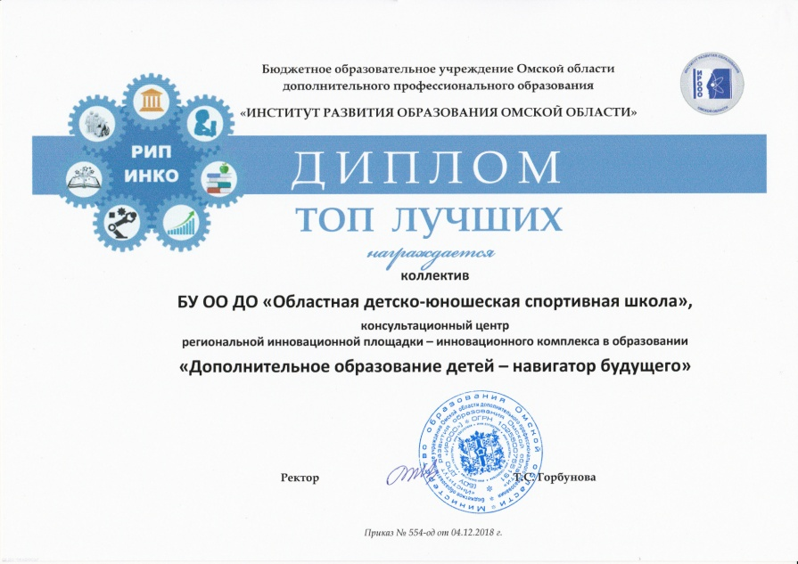
КОНСУЛЬТАЦИОННЫЙ ЦЕНТР
ИнКО «Дополнительное образование детей – навигатор будущего»
ЗАДАЧИ:
- оказание содействия развитию инновационной инфраструктуры системы образования Омской области;
- оказание информационных, консультационных (в том числе в формате дистанционного консалтинга) услуг руководителям, педагогам по актуальным вопросам проектирования дополнительных общеобразовательных программ;
- предоставление информации по запросу в рамках направления РИП-ИнКО «Дополнительное образование детей – навигатор будущего».

Slide 27
ПРОЕКТ: «Информационно-методический портал регионального ресурсного центра физкультурно-спортивного направления как средство взаимодействием учреждений общего и дополнительного образования детей»
ЦЕЛЬ: Создание единого виртуального информационно-методического пространства физкультурно-спортивного направления для осуществления организационной, методической, нормативно-правовой, экспертно-консультативной, а также информационно-аналитической деятельности в рамках поддержки учреждений общего и дополнительного образования детей, реализующих дополнительные общеобразовательные программы физкультурно-спортивной направленности.

Slide 28
ТЕМАТИЧЕСКИЕ БЛОКИ ПОРТАЛА РРЦ
О нас
Спортивно-массовые мероприятия
Конкурсы, проекты, акции
Инновационная деятельность
Мониторинг и статистика
Методический кейс

Slide 29
Спасибо за внимание!

